Slide 1
Для того чтобы текст презентации адекватно отображался на вашем компьютере, установите
шрифт «Прописи». См. в папке.
Урок-презентацию можно проходить частями, в зависимости от индивидуальных особенностей ребёнка или группы.
Путешествие
жука Жака и комара Захара
В конце презентации даются ключи, по которым можно проверить правильное выполнение наиболее сложных письменных заданий.

Slide 2



Игра «4-ый лишний».
Нажми на кнопку звука, послушай слова и скажи, какое слово
лишнее. Может быть 2 варианта. Объясни, почему?
Ещё раз послушай слова, нажав на кнопку, и
назови их в прямом порядке, так как слышишь.
А теперь, не нажимая на кнопку, только по памяти, назови слова
в обратном порядке, то есть сначала назови последнее слово,
затем предпоследнее и так далее.
И снова по памяти назови слова в прямом порядке!

Slide 3
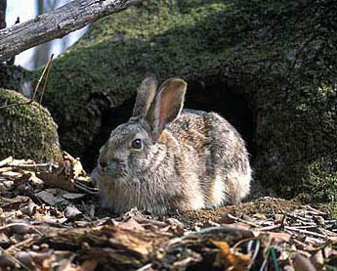
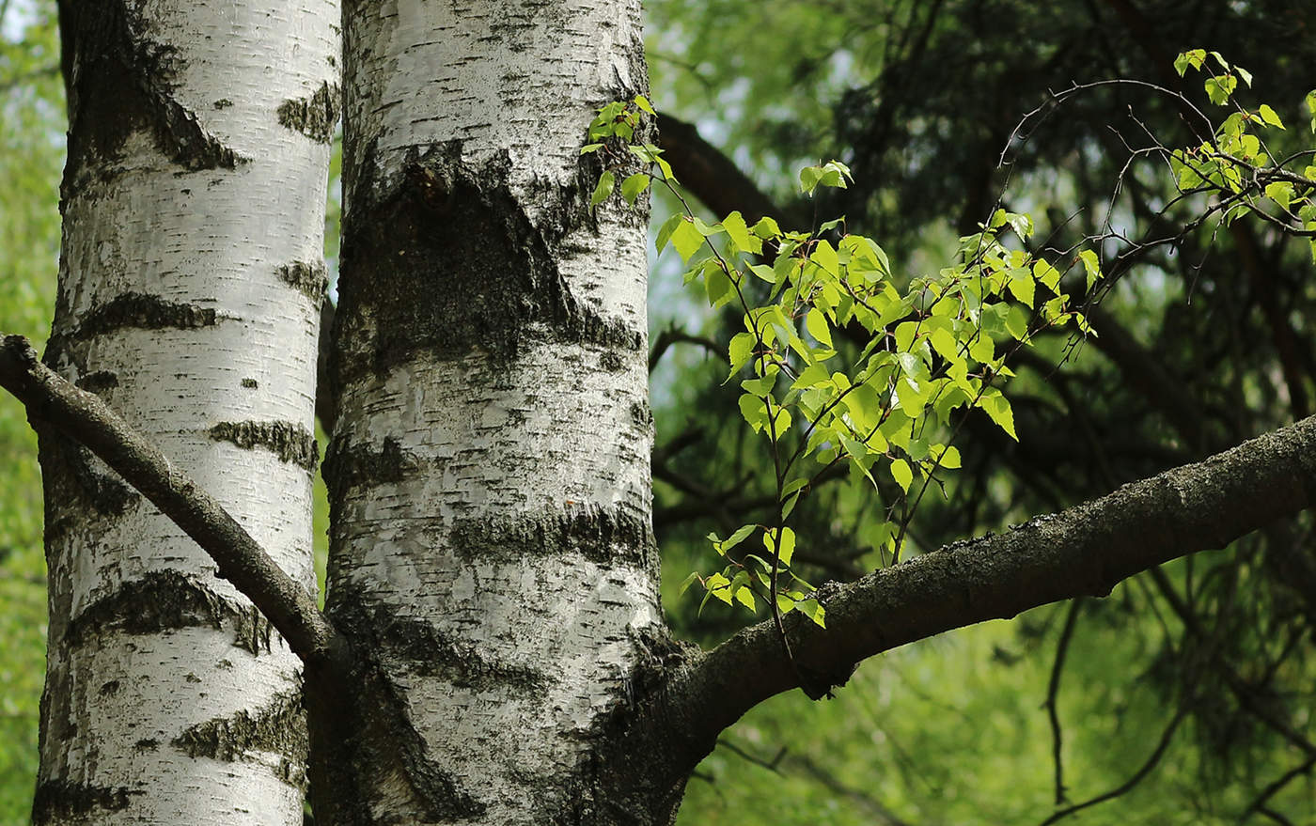

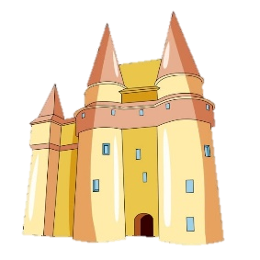
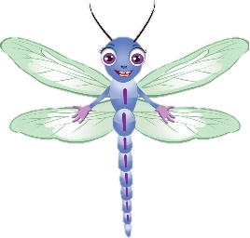
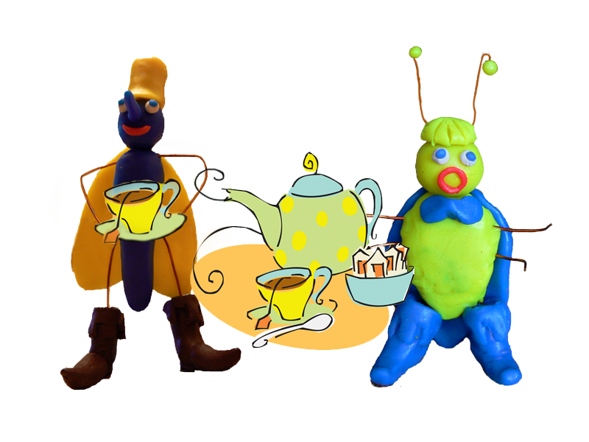
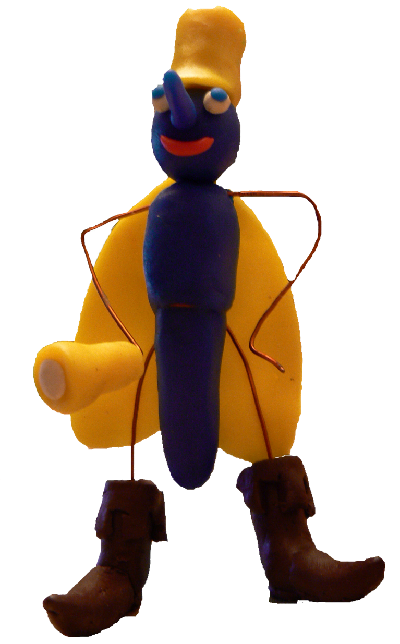
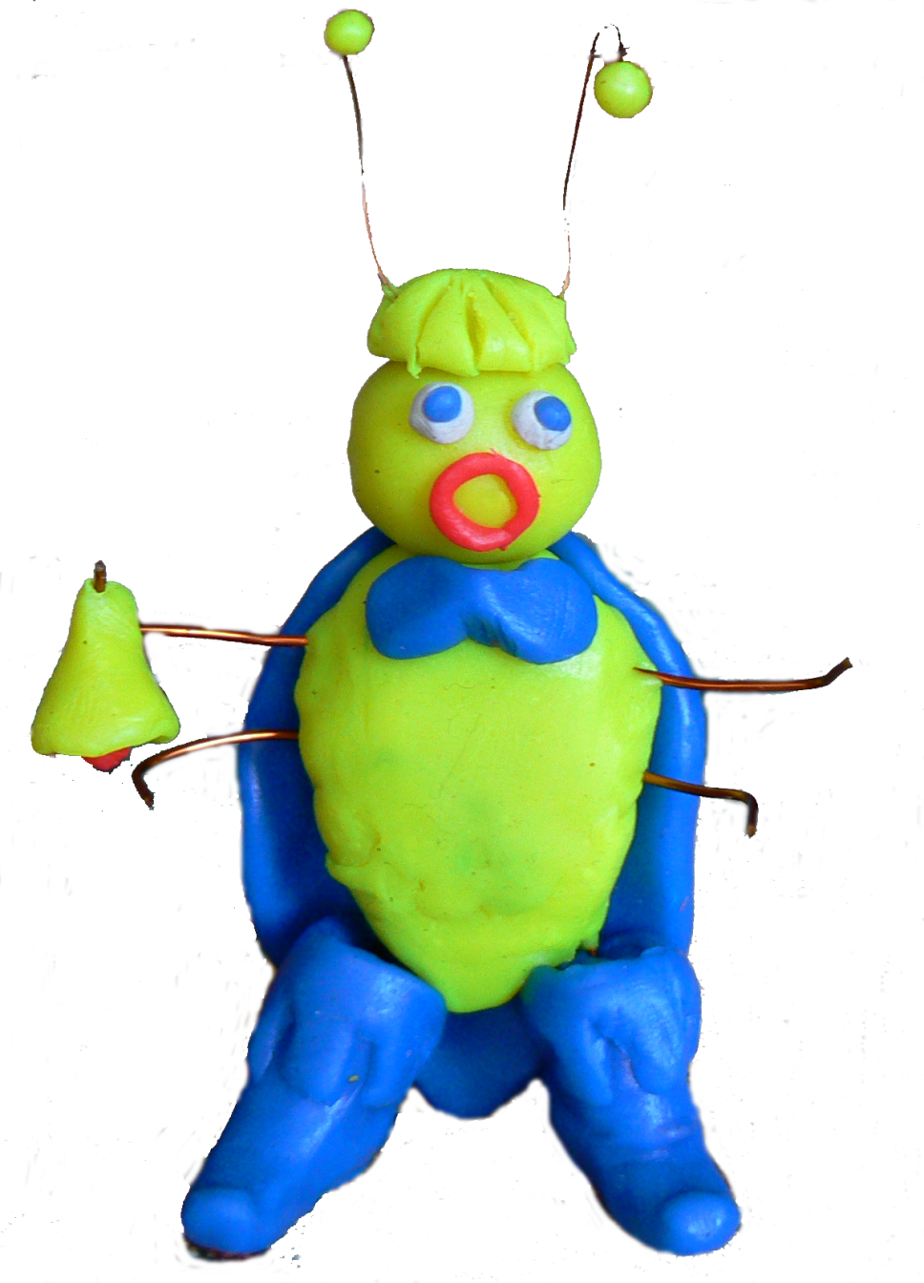

Slide 4
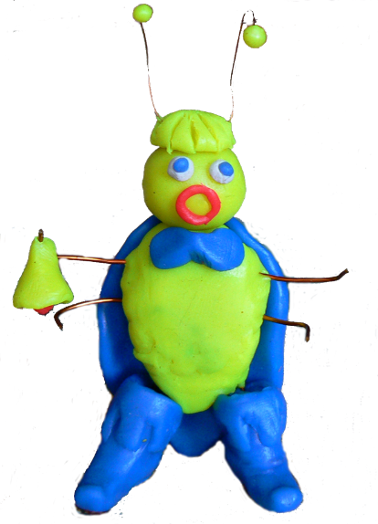
Это жук Жак.
Включи музыку и спой песенку жука Жака:
Жук! Жук! Пожужжи!
Где ты прятался? Скажи!
Жу – жу! Жу – жу!
Я на дереве сижу:
«Жа – жо(жё) – жу – жи – же!»
Ты вспомнил/а, какой звук любит жук Жак?
Конечно, это звук [ж]!

Slide 5
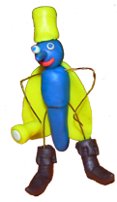
Это комар Захар.
Включи музыку
и спой песенку комара Захара:
Вдруг откуда-то летит
Наш герой Комарик.
И в руке его горит
Золотой фонарик.
«За –зо – зу – зы – зэ!»
По К.Чуковскому
Ты догадался/лась, какой звук любит комар Захар?
Конечно, это звук [з]!

Slide 6
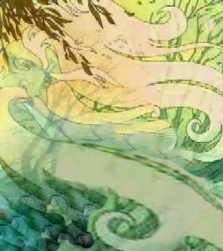
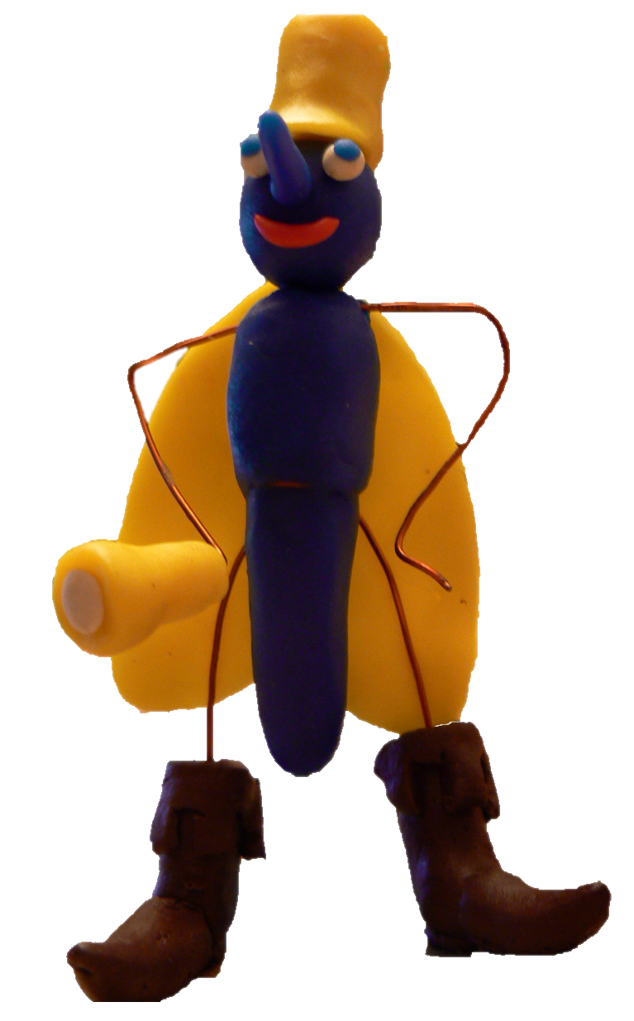

Slide 7
Сегодня мы будем учиться различать
Звуки
[ж] - [з]
и буквы Ж и З.

Slide 8
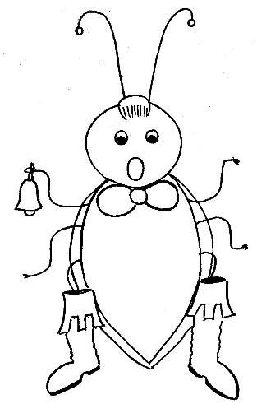
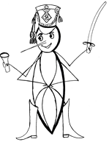
На чистой странице в линию запиши дату. С левой стороны листа перерисуй простым карандашом портрет жука Жака и обведи синей ручкой букву «Ж», которую найдешь в его портрете!
С правой стороны листа простым карандашом перерисуй портрет комара Захара, найди в этом рисунке букву «З» и обведи её синей ручкой.

Slide 9
Сравни звуки [ж] – [з]. Чем они похожи и чем отличаются? Чтобы ответить на вопрос о различии звуков, надо их произнести, глядя в зеркало.
Под картинками синей ручкой (почему?) запиши транскрипции любимых звуков этих героев и их характеристики с опорой таблицу.

Slide 10
[ж]
[з]
ЗВУК
1 Гласный или согласный?
2 Твёрдый или мягкий?
Парный или непарный?
3 Звонкий или глухой?
Парный или непарный?
4 Губы
5 Язык
6 Воздушная струя
Щелкни мышью и проверь, правильно ли ты все сделал/а?

Slide 11

Проверь, правильно ли ты всё сделал/а?
[ж]
согл.
тв. непарн.
глух. парн. [ш]
овалом
вверх
тёплая
длительная
[з]
согл.
тв. парн. [з’]
глух. парн. [с]
улыбкой
вниз
холодная
длительная
губы
язык
воздушная
струя

Slide 13
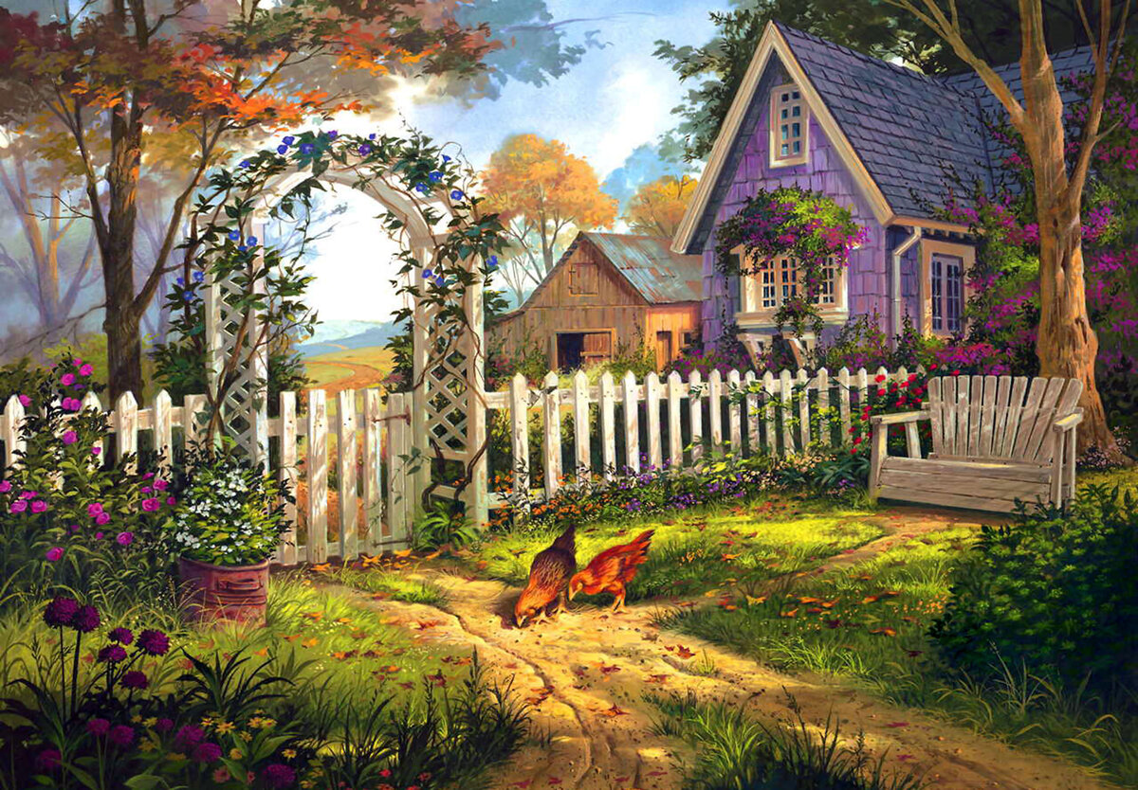
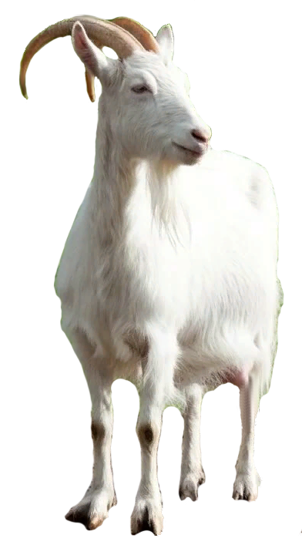

Slide 14
Читай слоги строками: сначала слог жука Жака, одновременно поднимая прямые руки вверх, показывая как высоко жук летает, и, припоминая, что на звук [ж] язык поднимается вверх. Затем читай слог комара Захара, одновременно опуская руки вниз и, показывая, что комар летает низко, припоминая, что на звук [з] язык прячется за нижними зубами. Тебе помогут стрелочки.
Потом щёлкай мышью!
А теперь наоборот: читай слог Захара, и сразу же слог Жака, сопровождая соответствующими движениями рук.
Затем щелкни мышью!
А сейчас читай строки из 4-х слогов!
жа
жо
жу
жи
же
за
зо
зу
зы
зэ
зо
зу
зы
зэ
за
жо
жу
жи
же
жа

Slide 15
Прочитай слоги правильно!
Сначала по столбикам.
Щёлкни мышью.
А теперь по строкам.
зва
збо
згу
зды
змэ
жва
жбо
жгу
жды
жмэ

Slide 16
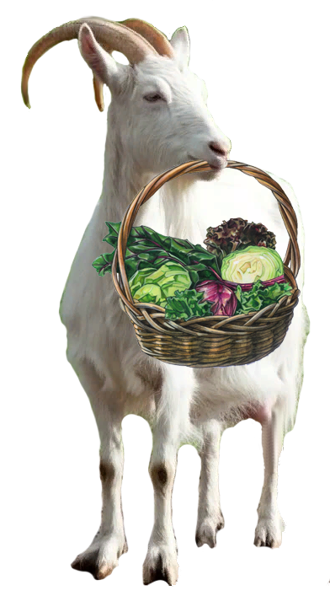

Slide 17
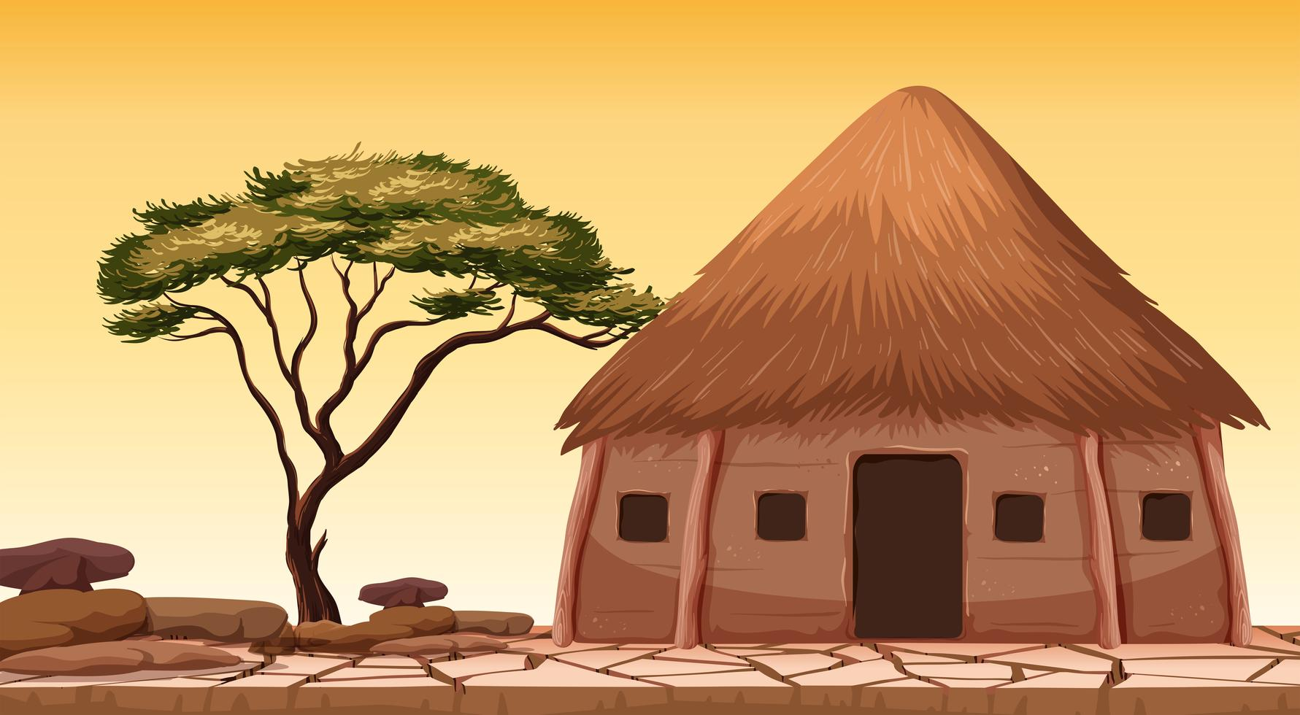
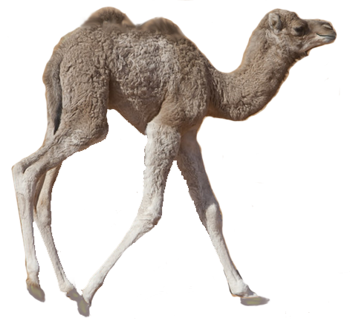

Игра «Перевёртыши».
Надо менять звук [ж] на [з], а [з] на [ж] в слогах и словах.

Slide 18
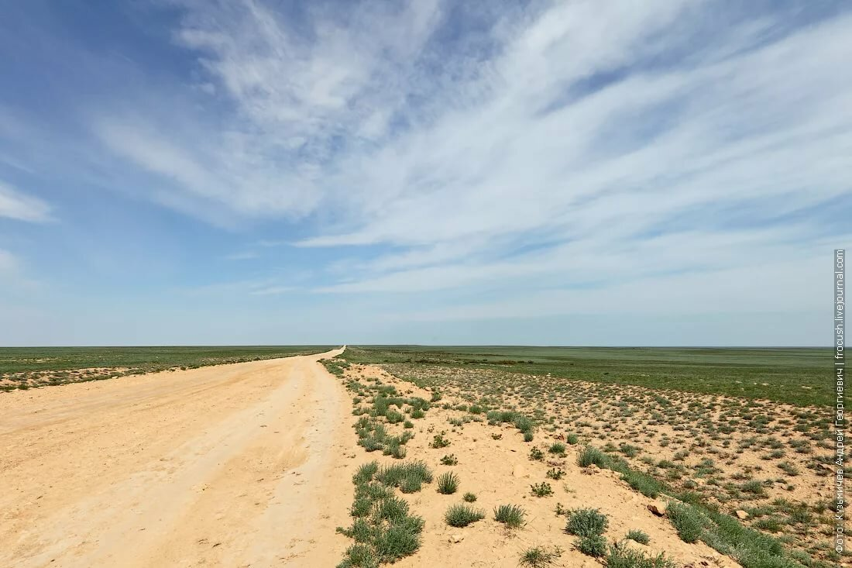


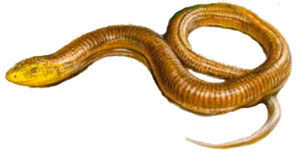

Slide 19
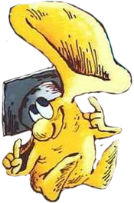
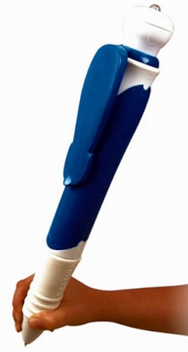


Задание от желтопузика
«Послушай – запиши!»
Послушай слоги и запиши их двумя цветами.
Какими?
Проверь свой ответ – щёлкни мышкой.
Правильно, синей ручкой пиши буквы, обозначающие твёрдые согласные, а красной – буквы, обозначающие гласные.
Над буквой «ж» красной ручкой рисуй овал (форма губ на звук [ж]), а над буквой «з»– улыбку!
Итак, щёлкай мышью, слушай и записывай каждую цепочку слогов на новой строке!

Slide 20
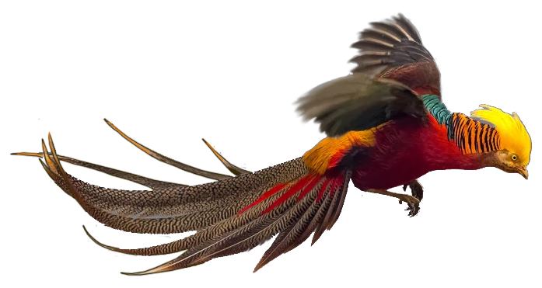
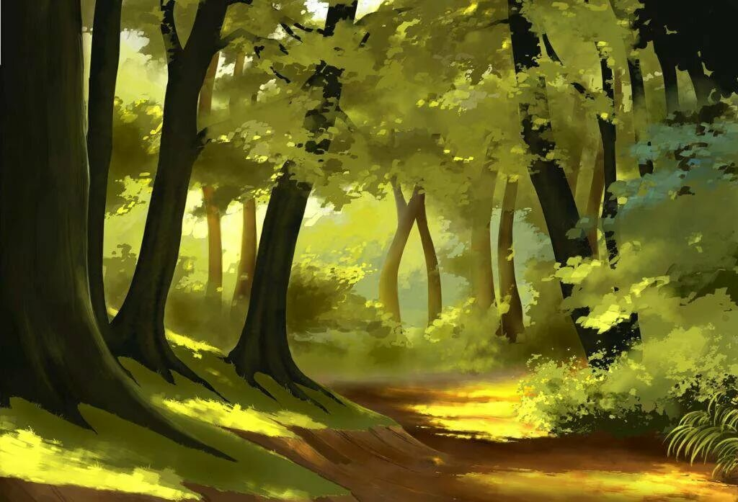
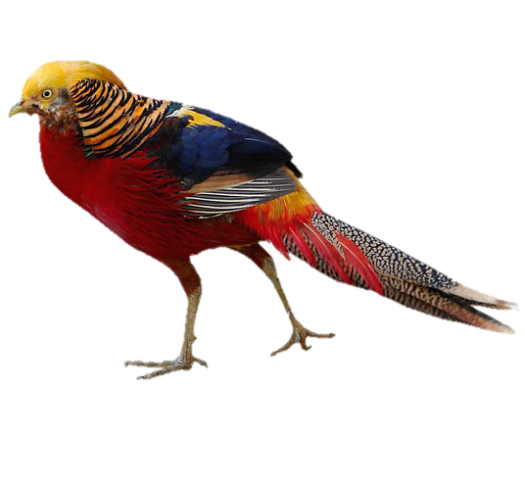
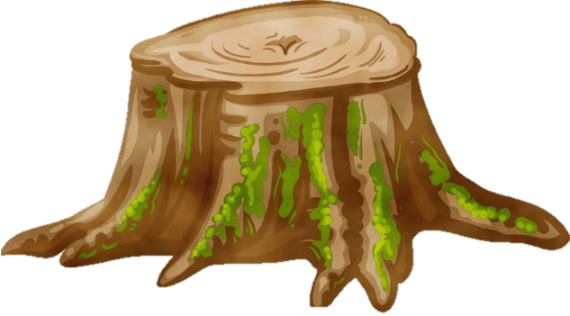

Slide 21
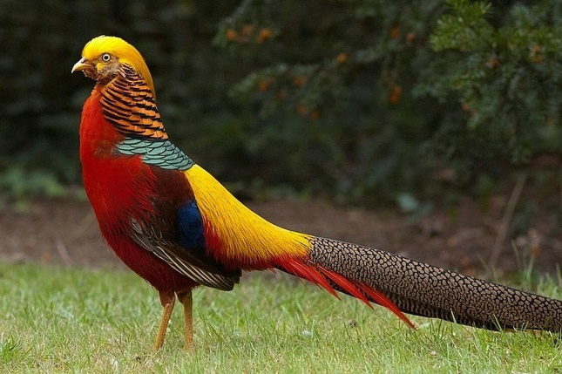

Задание от золотого фазана “Будь внимательным!”
Встань ровно, руки на пояс и маршируй, высоко поднимая колени. Старайся маршировать медленно, в одинаковом ритме. Закрой глаза, открой рот и выполняй языком упражнение «Часики» (дотрагивайся то до левого уголка рта, то до правого).
Слушай названия животных, которые говорит золотой фазан. Если услышишь звук [ж] – поднимай прямые руки вверх,(почему?), а если услышишь звук [з] – опускай руки вниз (почему?)!
Нажми на значок, слушай и показывай!
Если много ошибок на определение звуков, выполняйте это упражнение 2 раза в день несколько дней подряд!

Slide 22
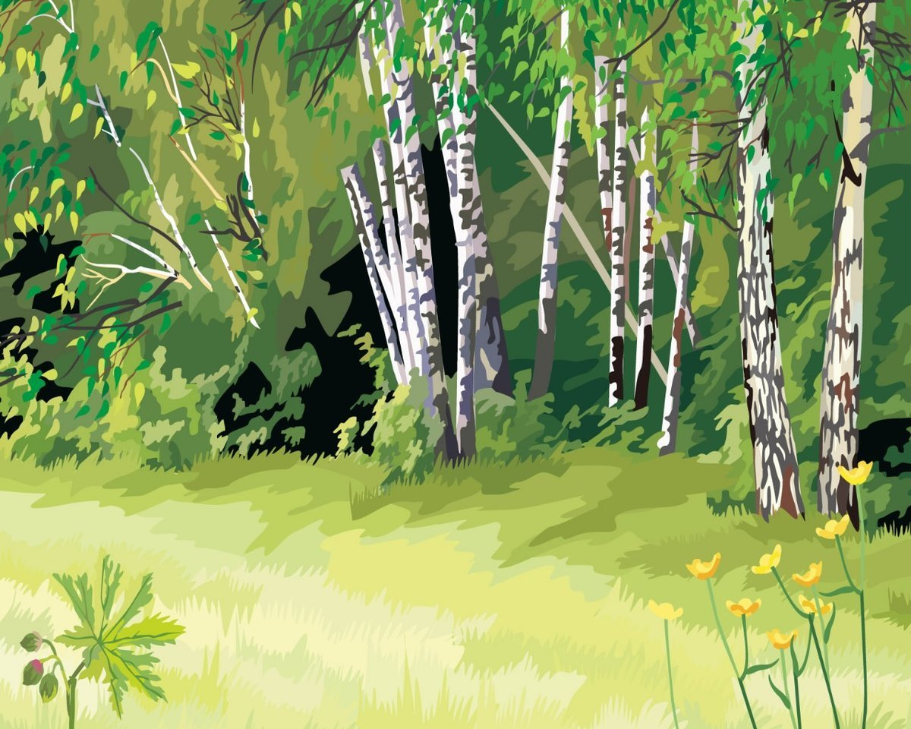
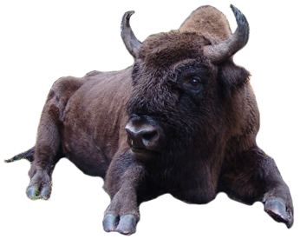

Slide 23

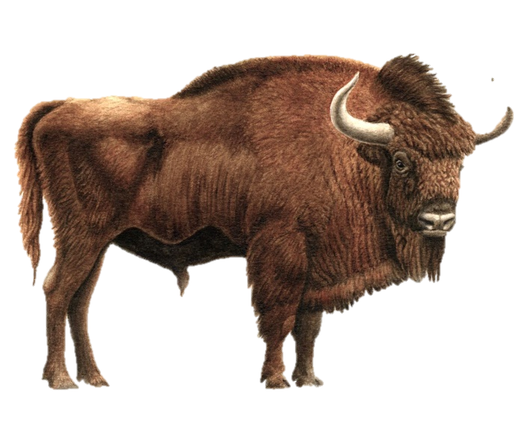
Задание от зубра “Найди место звука!”
Слушай слова, определяй какой звук, [з] или [ж], есть в каждом слове и место на котором он находится (считай звуки по пальцам или по линейке).
Запиши на новой строке транскрипции найденных звуков, а цифрой обозначьте их место в слове.
Каким цветом будешь писать? Почему?
Итак, щёлкай мышью, слушай слова, определяй звуки, записывай их транскрипции и цифрой обозначай их место!

Slide 24
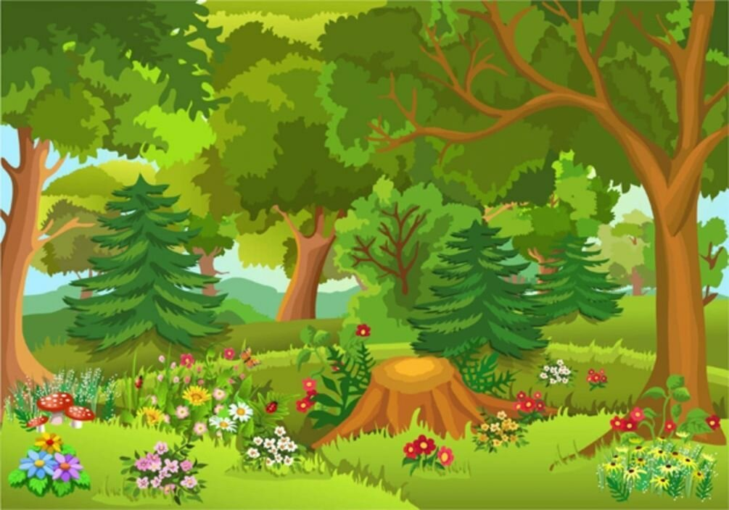
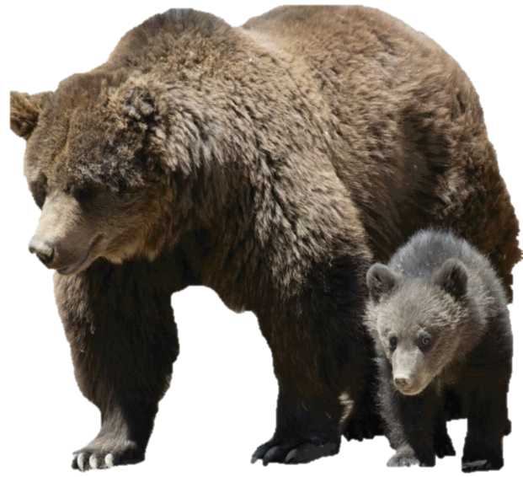
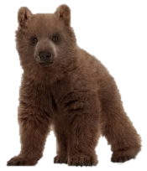
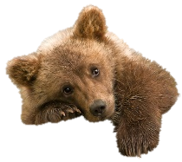

Slide 25
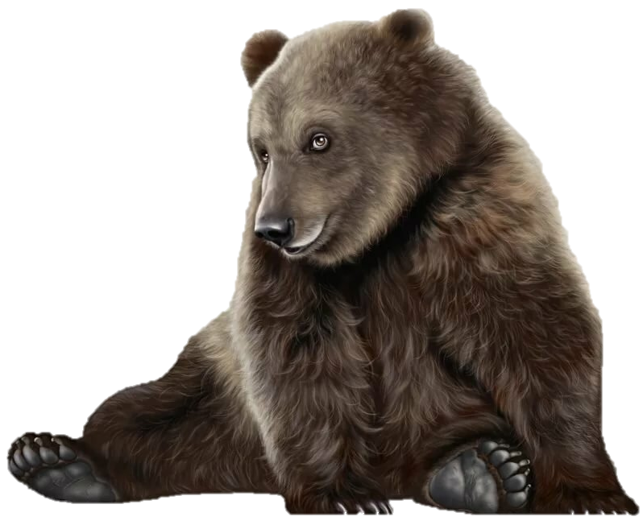
Игра от первого медвежонка “Тише - громче!”
Проговори скороговорку с разной силой голоса:
сначала тихо,
затем обычно,
а потом шёпотом и,
наконец, громко.
Золотистый как из бронзы,
Жук кружится возле розы
И жужжит: «Жу – жу! Жу – жу!
Очень с розами дружу!»
Назови по памяти из этой скороговорки сначала
слова со звуком [з], а потом слова со звуком [ж].

Slide 26
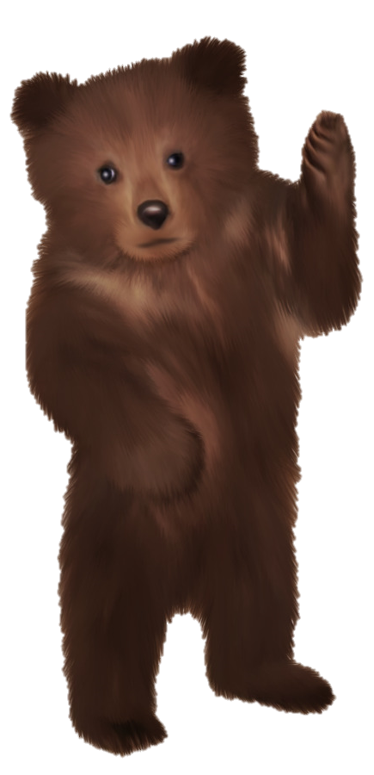
Игра от второго медвежонка “Попробуй повтори!”
Проговаривай часть скороговорки с вопросительной интонацией, выделяя голосом подчёркнутое слово и отвечай на каждый вопрос.
Жук кружится возле розы?
Жук кружится возле розы?
Жук кружится возле розы?
Жук кружится возле розы?
Одинаковые ли ответы получились? Почему?

Slide 27
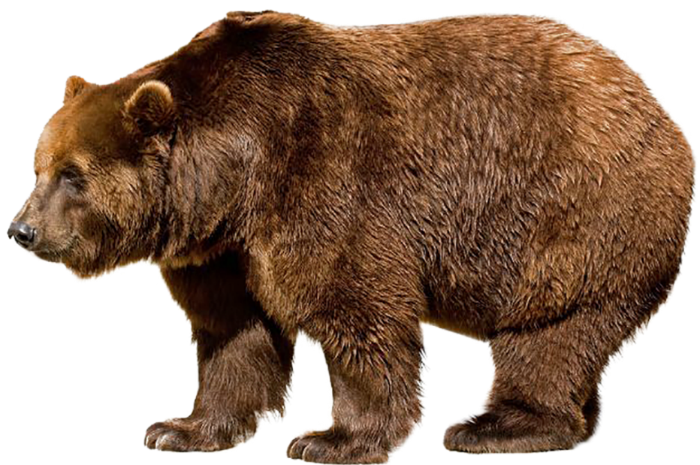
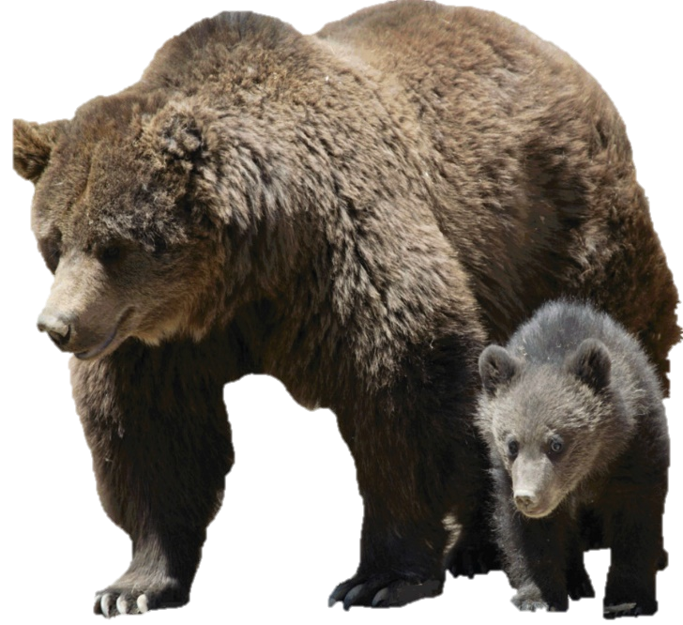
Игра от третьего медвежонка “Выше – ниже + ладушки!”
А теперь проговори скороговорку с разной высотой голоса:
сначала низко как папа медведь,
затем средне как мама медведица,
а потом высоким голосом как медвежонок.
Говори скороговорку и отхлопывайте ритм,
делая движения руками как при игре в
«Ладушки» ( хлопок, две вместе, хлопок,
левая рука, хлопок, правая рука).
Золотистый как из бронзы,
Жук кружится возле розы
И жужжит: «Жу – жу! Жу – жу!
Очень с розами дружу!»

Slide 28
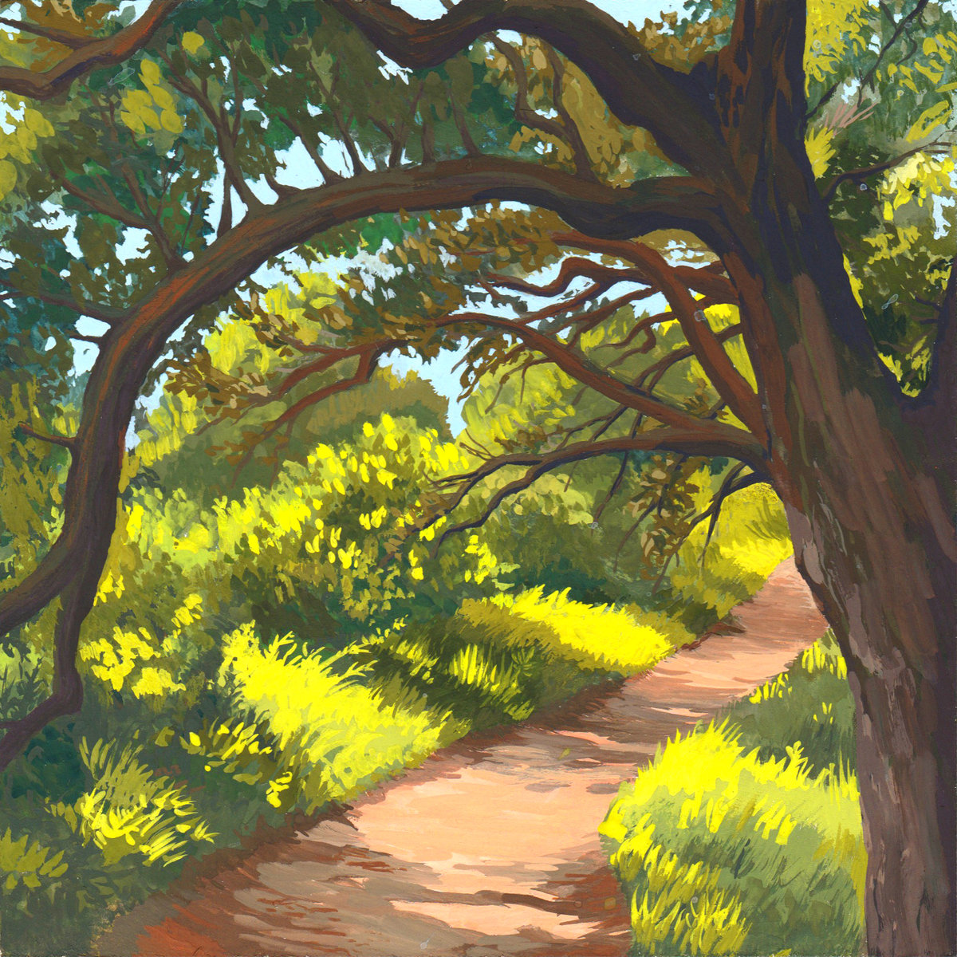
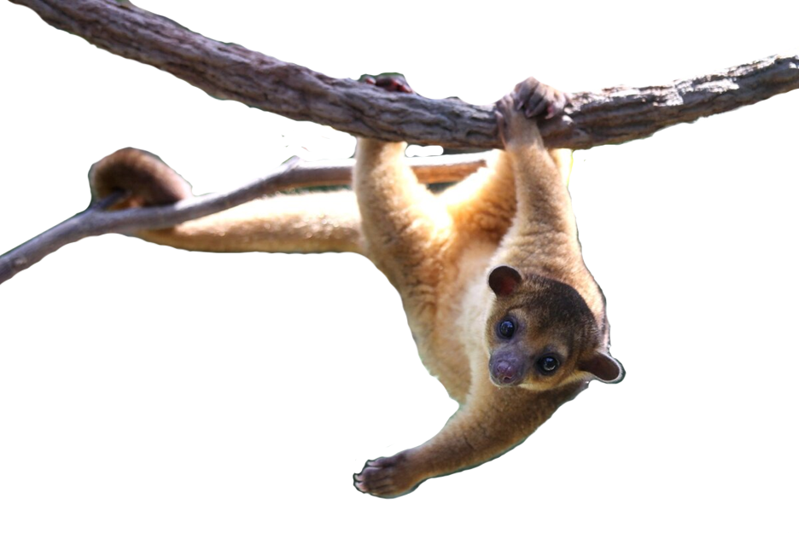

Slide 29
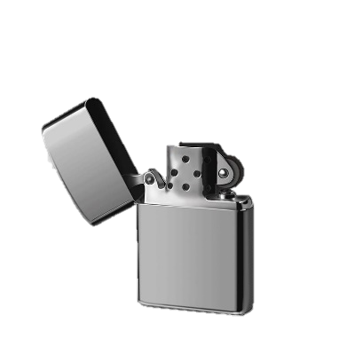
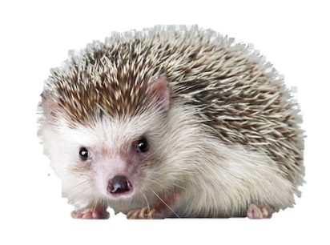
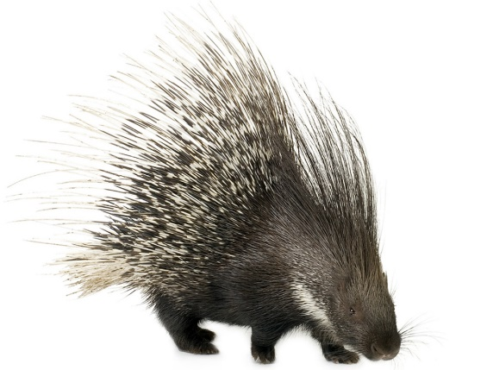
Задание для кинкажу «Три цвета»
Назови слова по картинкам.
Щелкни мышью по кнопке справа от картинки и проверь свой ответ.
Пропой слово и запиши на свободной строке простым карандашом
его транскрипцию. Слово, в котором есть звук [ж], пиши с левой
стороны, а слово со звуком [з], пиши с правой стороны, а хитрое
слово - посередине.
Под транскрипцией запиши слово прописными строчными буквами.
Цвет букв должен отражать характеристики звуков. Поставь ударение
и раздели на слоги.
Отмечай опасные места, где звуки и буквы не совпадают!

Slide 31
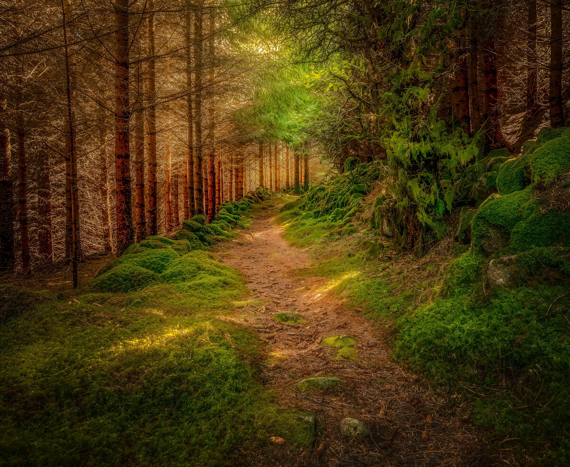
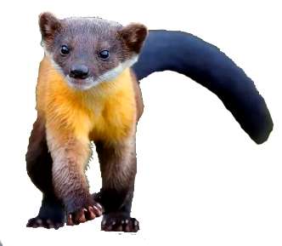
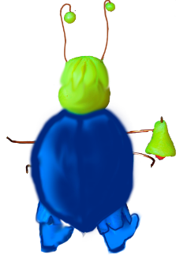
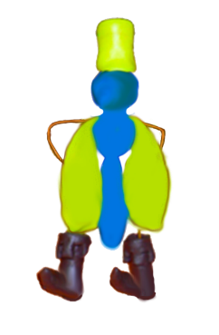

Slide 32
Задание для харзы:
«Вставь пропущенные буквы»
Открой файл «Приложение».
Если есть возможность, распечатай его. Если нет такой возможности, работай прямо в этом документе.
Вставь в слова прописные буквы ж или з.
Другие буквы вставлять нельзя!

Slide 33
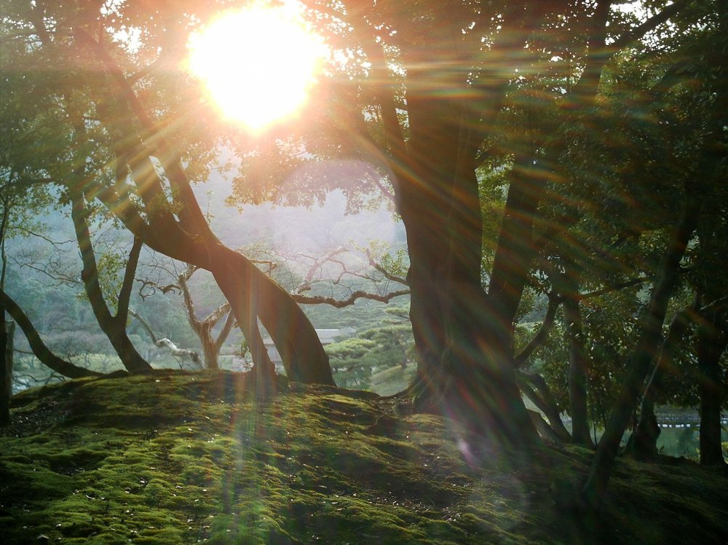
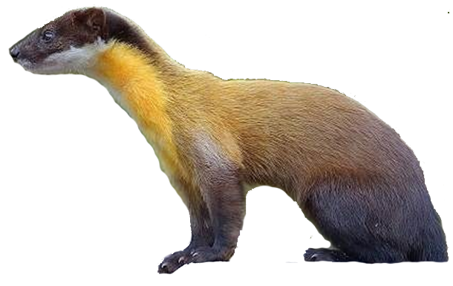

Slide 34
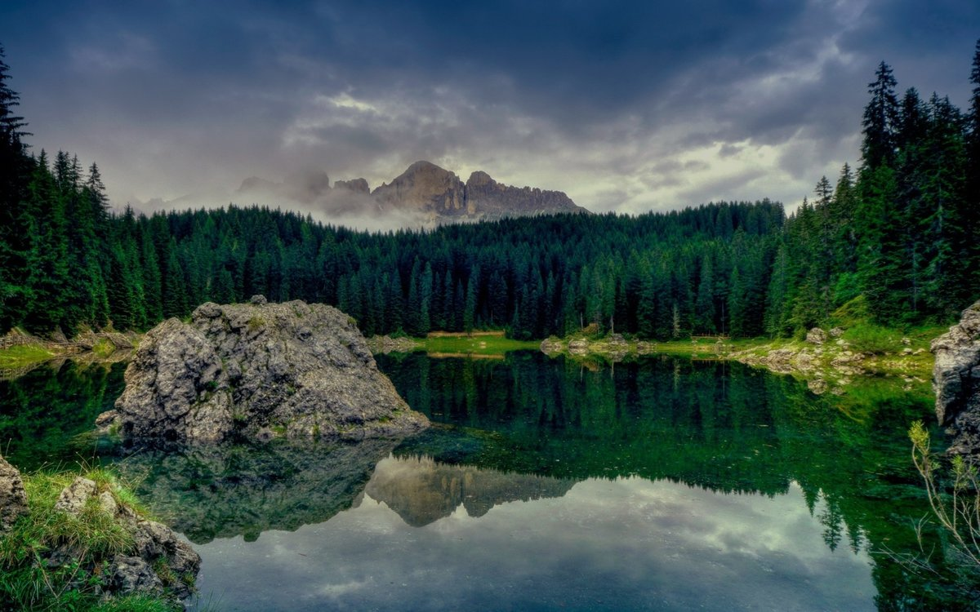


Slide 35




Slide 36


Slide 37



Slide 38





Slide 39
Подведём итоги
Какие звуки сравнивали на занятии?
В чём их сходство?
В чём различие?
Какие задания легко было выполнять?
Какие задания были трудными?
Какие задания понравились?

Slide 40


Спасибо за помощь!

Slide 41
“Найди место звука!”
Проверь свою запись!
[з]-7, [ж]-13, [з]-1-[ з]-10,
[ ж]–3-[ж]-10, [ж]-1-[з]-5-[ж]–12,
[ж]-3-[з]-6-[ж]-9.

Slide 42
«Три цвета»
Проверь, правильно ли ты всё сделал/а?
[й’ о ж ы к]
[д’ и к а б р а з ы]
ёжик
дикобразы
[з а ж ы г а л к а]
зажигалка

Slide 43
Проверь свою запись!
Заколдованный Жёлтый Замок
на тяжёлые запоры замкнут.
Чтобы замок расколдовать,
надо звуки [ж] и [з] различать.

